Slide 1
Информация и информационные процессы
5 класс

Slide 2
Термин информация
Информация
Математика
Биология
Астрономия
Обычная жизни

Slide 3
Свойства информации
Понятность;
Полнота;
Точность;
Достоверность;
Актуальность.

Slide 4
Информация и информационные процессы в неживой природе
Мы живем в макромире, который состоит из объектов, по своим размерам сравнимых с человеком.
Макрообъекты
Живые
Искусственные (технические)
Неживые

Slide 5
Информационные сигналы
Звук
Свет
Запах

Slide 6
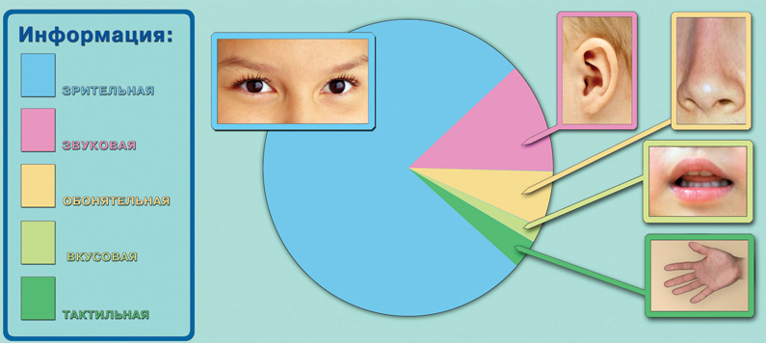
Человек и информационные процессы

Slide 7
Человек и информация
воспринимает в форме различных сигналов,
хранит в памяти в форме различных образов,
обрабатывает с помощью мышления,
использует для управления своим поведением, для достижения своих целей.

Slide 8
Виды информации
Графическая
Визуальная
Аудиальная
Тактильная

Slide 9
Объект | Носитель информации | Вид по способу восприятия | Вид по способу представления
Электронное письмо
Выступление оркестра
Чертеж

Slide 10
Объект | Носитель информации | Вид по способу восприятия | Вид по способу представления
Электронное письмо | Электромагнитные волны
Выступление оркестра
Чертеж

Slide 11
Объект | Носитель информации | Вид по способу восприятия | Вид по способу представления
Электронное письмо | Электромагнитные волны
Выступление оркестра | Акустические волны
Чертеж

Slide 12
Объект | Носитель информации | Вид по способу восприятия | Вид по способу представления
Электронное письмо | Электромагнитные волны
Выступление оркестра | Акустические волны
Чертеж | Бумага

Slide 13
Объект | Носитель информации | Вид по способу восприятия | Вид по способу представления
Электронное письмо | Электромагнитные волны | Визуальная
Выступление оркестра | Акустические волны
Чертеж | Бумага

Slide 14
Объект | Носитель информации | Вид по способу восприятия | Вид по способу представления
Электронное письмо | Электромагнитные волны | Визуальная
Выступление оркестра | Акустические волны | Аудиальная
Чертеж | Бумага

Slide 15
Объект | Носитель информации | Вид по способу восприятия | Вид по способу представления
Электронное письмо | Электромагнитные волны | Визуальная
Выступление оркестра | Акустические волны | Аудиальная
Чертеж | Бумага | Визуальная

Slide 16
Объект | Носитель информации | Вид по способу восприятия | Вид по способу представления
Электронное письмо | Электромагнитные волны | Визуальная | Текстовая
Выступление оркестра | Акустические волны | Аудиальная
Чертеж | Бумага | Визуальная

Slide 17
Объект | Носитель информации | Вид по способу восприятия | Вид по способу представления
Электронное письмо | Электромагнитные волны | Визуальная | Текстовая
Выступление оркестра | Акустические волны | Аудиальная | Звуковая
Чертеж | Бумага | Визуальная

Slide 18
Объект | Носитель информации | Вид по способу восприятия | Вид по способу представления
Электронное письмо | Электромагнитные волны | Визуальная | Текстовая
Выступление оркестра | Акустические волны | Аудиальная | Звуковая
Чертеж | Бумага | Визуальная | Графический

Slide 19
Действия с информацией
Передача
Получение
Обработка
Хранение

Slide 20
Действия с информацией
Человек | Действия с информацией
Органы чувств | Ввод (передача)
Память | Хранение
Мышление | Обработка
Речь, опорно-двигательный аппарат | Вывод (передача)

Slide 21
Спасибо за внимание!

